Slide 1

대학교 세일즈 현장실습
국내에서 유일무이하게 영업직군 취업 준비생만을 위해
만들어진 Sales＆Marketing특화 프로그램
Sales/Marketing/Action/Role/Training

Slide 2

‘생활환경가전 전문기업’
코웨이 렌탈서비스 관리계정수
(1998년~2011년)
단위:만

Slide 3



IMF한파가 한창이던 1998년 ‘렌탈 서비스’라는 新 개념의 비즈니스모델 도입으로
회사의 새로운 전기를 마련 하였듯이, 2010년부터 젊고 건강한 영업조직의 육성을
통해, 코웨이의 새로운 미래를 준비하고자 합니다.
코웨이 유통채널전략 변천과정
1G
2G
3G
세일즈
서비스
+
세일즈
세일즈
+
인재양성

Slide 4
대학교 세일즈 현장실습
1. S·M·A·R·T 직무체험 Program 개요
국내 최고의 환경생활가전 전문기업이자,방문판매전문기업인 코웨이가 Sales와 Marketing에 대한 개별적인 활동(Action)과 그 역할(Role)에 대한 직·간접적인 체험과 그에 따른 훈련(Training)을 통해, 향후 영업과 영업관리분야에서 개인의 비전과 역량을 실현하고자 하는 취업 준비생들을 위해 운영하는 국내 최초의 Sales전문직군 특화 프로그램
2. S·M·A·R·T 직무체험 Program Review
1st STEP
‘이론실무’
2nd STEP
‘간접실무’
3rd STEP
‘직접실무’
유통실무의 이해
개인비전 수립
기업 Sales 이해
마인드 훈련
홈쇼핑 발표회
물물교환
상품군별 Role-play
영업조직 체험
주문/계약/설치 체험
상권분석
Sales활동
활동Feed back

Slide 5
대학교 세일즈 현장실습
1. S·M·A·R·T 직무체험 Program 일정
▶교육 일시: 2014년 하반기 대학교 현장실습 프로그램
(수료식 및 개별면담 코칭 일정은 별도 진행)
▶교육 장소: 코웨이 대구지사 교육장(범어동 소재)
▶교육 시간: 오전9시~오후6시(교육비 지급)
2. S·M·A·R·T 직무체험 Program 지원자격 및 특전
▶4년제 대학 졸업예정자/졸업자로서 향후 영업직군에서
본인의 비전을 실현하고, 역량을 발휘하고자 하는 열망이 강한 사람.
▶전공/학점/자격증/영어포함 외국어 능력 모두 불문
3. S·M·A·R·T 직무체험 Program 수료 특전
▶직무체험 프로그램 이수 시 교육훈련수당 지급

Slide 6
대학교 세일즈 현장실습
1. 코웨이 세일즈 현장실습 운영배경
국내 최고의 환경생활가전 전문기업이자,방문판매전문기업인 코웨이가 주력사업인 방문판매업에 있어 역량과 비전을 갖춘 전문Sales매니저를 양성하여,기업의 차별화된 유통채널로서 발전 시키고,이를 통해 회사의 새로운 10년을 위한 성장 동력으로 삼기 위함입니다.
2. GHP Career path
구분 | GHP | Sales-pro or GHP팀장 |  | 매니저
평가기간 | 6개월 | 1년 | 1년 | 별도기준
평가기준 | 기준실적평가 인성/PT평가 | 세일즈/조직관리/ 채용관리 평가 | 조직관리 | 별도기준
주요업무 | 세일즈 | 세일즈 및 관리 | 영업관리 | 영업/조직 운영

Slide 7
대학교 세일즈 현장실습
1. 세일즈 현장실습 활동 시 특전
▶유통전반에 대한 폭넓은 이해와 경험을 통해 유통전문가(방문판매업)로서 성장
▶각종 동호회 활동 및 국내 및 해외연수 특전 기회부여
▶남다른 경험을 통해 자신의 미래에 대한 확고한 비전 수립
▶기업이 필요로 하는 진정한 실무역량개발
▶실무역량개발에 필요한 다양한 교육프로그램 제공

Slide 8
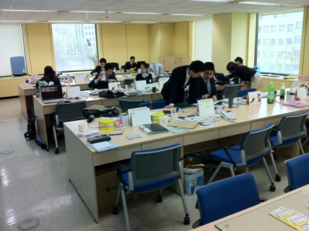
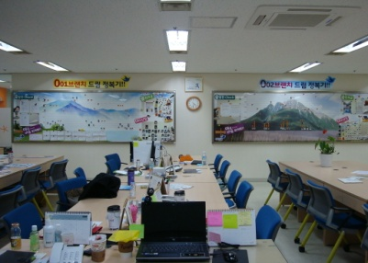
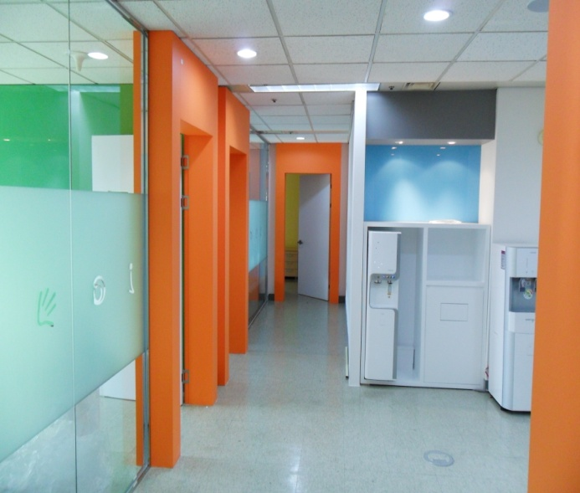
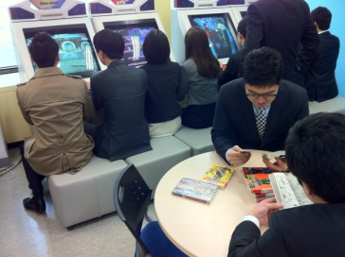
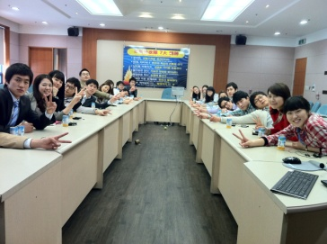
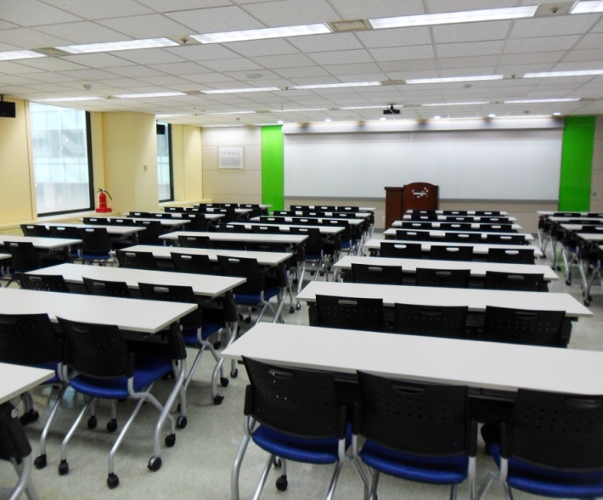
코웨이 BB본부 대구지사 소개
사무실+ 교육장 + 회의실 + 휴게실 + 신기 충전방으로 구성

Slide 9
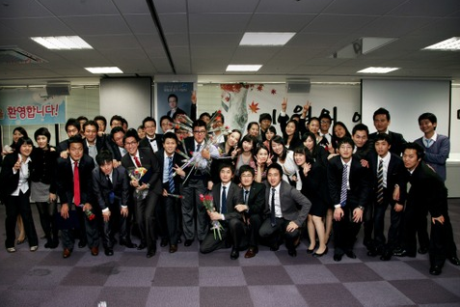
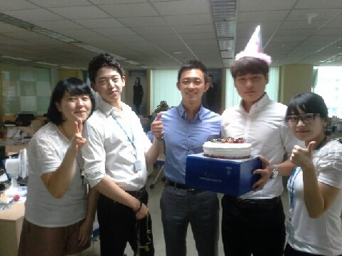
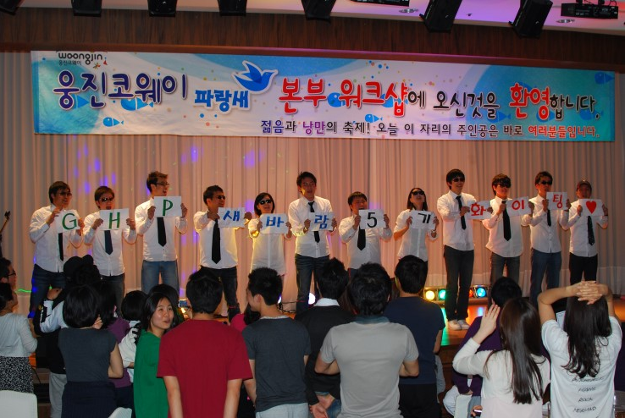
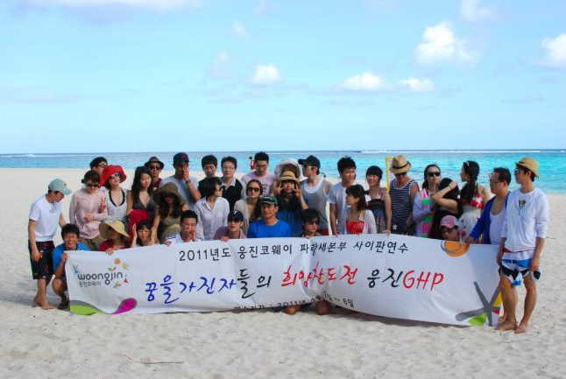
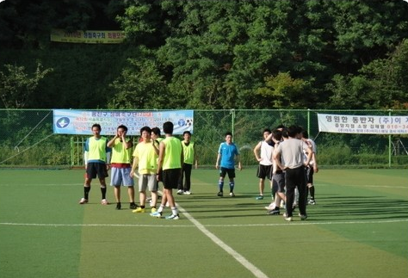
코웨이 BB본부 기업문화
젊은 조직구성원들을 바탕으로 한 평등한 직장상하 관계
사내동호회(축구/야구/볼링/등산/사진)의 운영
영업 및 영업관리 전문가 양성을 위한 체계적인 교육 커리큘럼
조직원 간의 자유로운 소통을 통한 의사결정
멘토링 제도를 통한 빠른 조직적응 지원

